Slide 1
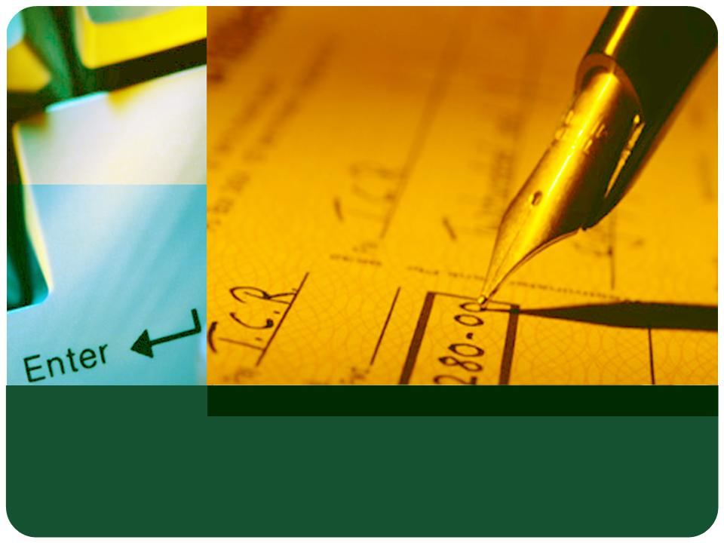
Никто из нас не свалился с луны.
Все мы – ветви и листья огромного и переплетённого общечеловеческого дерева.
«Технология составления генеалогического древа».
Мастер- класс Журавлёвой В.В.

Slide 2
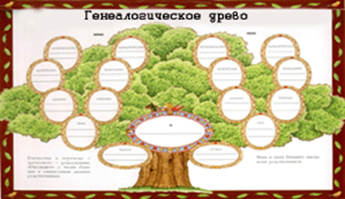
Генеалогия – раздел исторической науки, изучающий происхождение и связи отдельных родов.
Генеалогическое древо – изображение истории рода в виде разветвлённого дерева.

Slide 3
Синквейн:
Наука
Изучающая, показывающая;
Изображает, связывает, устанавливает;
Наука, которая изучает и устанавливает родственные связи.
Родственники

Slide 5
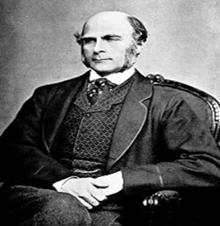
Русский философ П.А. Флоренский считал генеалогию своеобразной педагогикой: «История рода должна давать нравственные уроки и задачи».
Генеалогический метод был
предложен в конце 19 века
Френсисом Гальтоном( двоюродный
брат Ч.Дарвина по их
деду Эразму Дарвину).
Система обозначения родословных была предложена
Г.Юстом в 1931году.

Slide 6
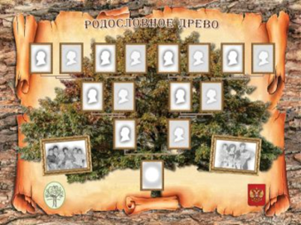
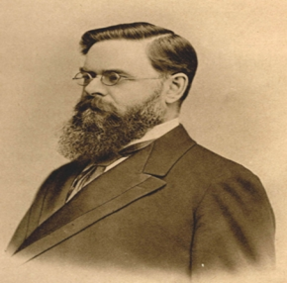
Виды родословий
Восходящая родословная.
Нисходящая родословная.
Леонид Михайлович Савелов
(30 апреля (12 мая) 1868г –
19 октября 1947г);
450 научных работ.

Slide 7
Основные термины и условные обозначения для генеалогического древа:
Педигри – родословная;
Пробанд – обладатель наследственного признака;
Сибсы – братья и сестры, потомки одних родителей;
Инбридинг – близкородственное скрещивание.
- мужская особь; - женская особь;
- пол не ясен; - затронуты болезнью;
- брак; - брак без детей.

Slide 8
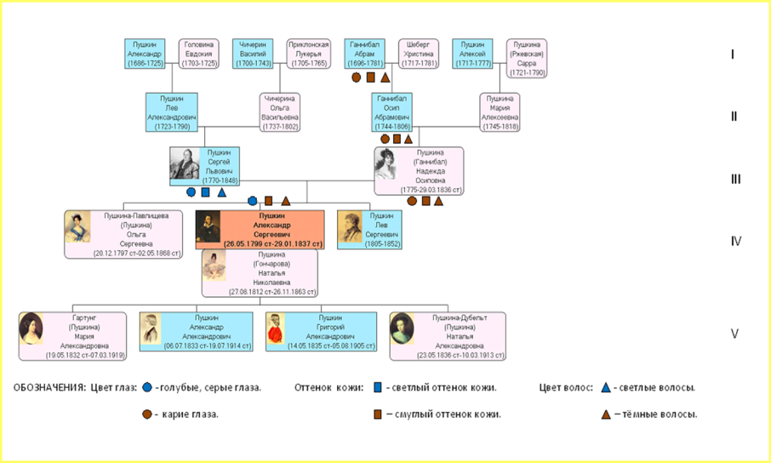
Генеалогическое древо А.С.Пушкина

Slide 9
Правило составления своей семьи:
Правило первое: работа над родословной бесконечна, она может продолжаться всю жизнь и потребует тщательных изысканий, поэтому необходимо запастись терпением, старанием и аккуратностью.
Правило второе: ветви (корни) дерева должны быть абсолютно симметричны, а количество ветвей – четным, число предков с каждым восходящим поколением удваивается: 2 родителя, 4 деда, 8 прадедов и т.д.
Правило третье: при заполнении родословной старайтесь, чтобы каждая веточка содержала фамилию, имя, отчество. Вспомните состояние здоровья обозначенных в ней родственников, особенности характера, судьбы каждого. Расспросите об этом всех, кто знал их. Может, кто-то из них был долгожителем, а кто-то умер. Поставьте даты рождения и смерти, и сделайте отметки о перенесенных заболеваниях.
Правило четвертое: при описании вашего рода вы стараетесь узнать как можно больше о тех, кого уже нет в живых, и совершенно забываете о тех, кто рядом, между тем, дедушки, бабушки, мамы и папы могут существенно помочь.
Правило пятое: при сборе информации не надо сразу разделять факты на существенные и кажущиеся тебе не существенными.
Правило шестое: не откладывайте ни на один день задуманного в работе над родословной, особенно если это касается людей старшего возраста.
Правило седьмое: пока ты не можешь определить значимость того или иного документа, материала, собирай все, что касается вашей семьи.

Slide 10
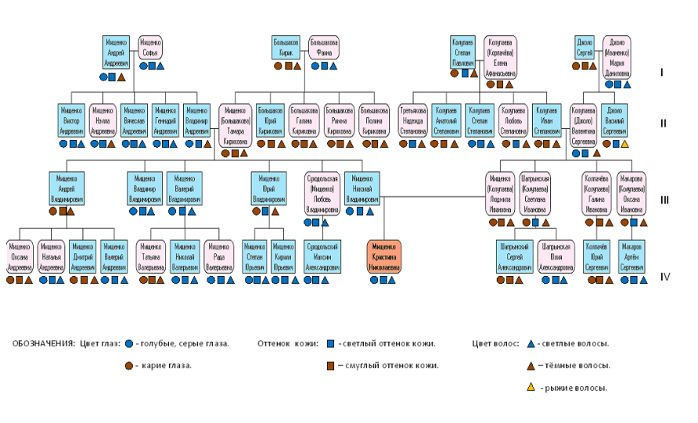
Родословная семьи Мищенко Кристины

Slide 11
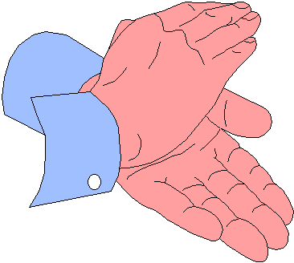

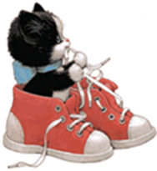


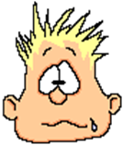
Динамическая пауза

Slide 12
Методика де Греефа
учитель
ученик
Сосед по парте

Slide 13
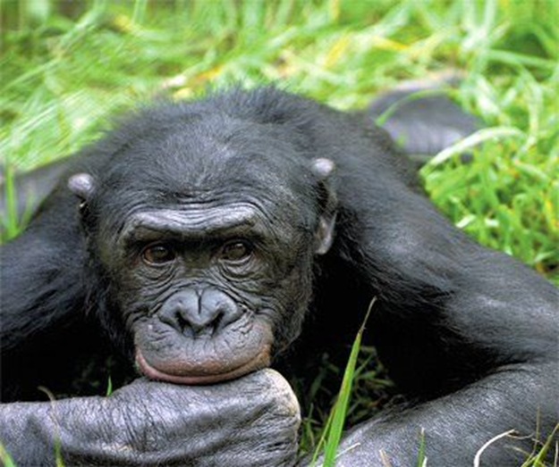
Английский генетик Курт Штерн считал, что все люди на Земле связаны между собой той или иной степенью родства.

